Slide 1
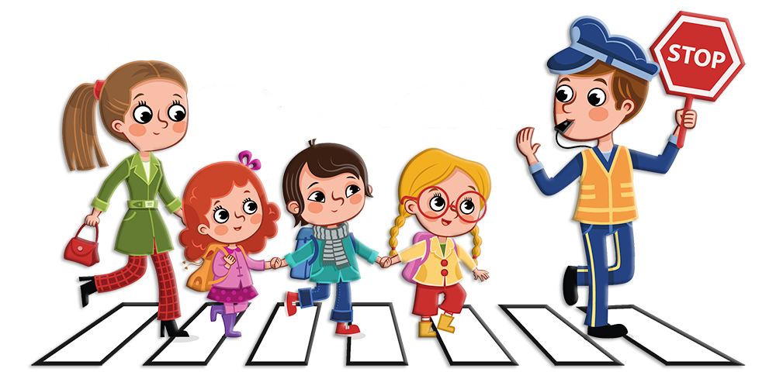
Электронный образовательный маршрут «Уроки Светофорчика» для совместной деятельности родителей с детьми старшего дошкольного возраста
Авторы: Залишева Галина Сергеевна ,
Калаева Светлана Александровна
воспитатели Детского сада «Солнышко» м.р. Алексеевский

Slide 2
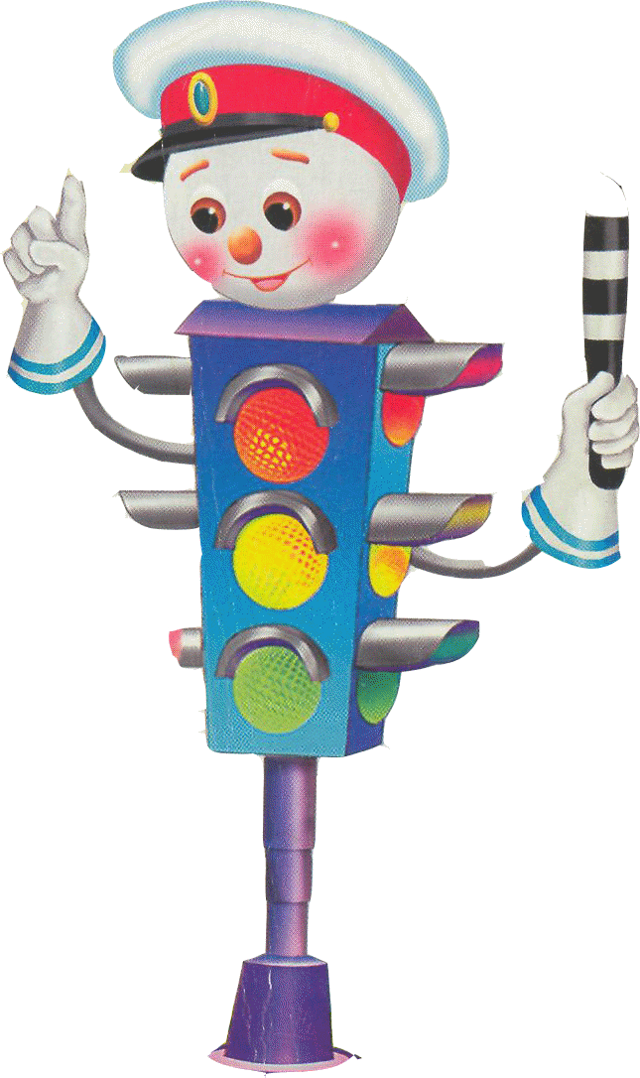
Уважаемые родители!
Предлагаем вашему вниманию образовательный маршрут “Уроки Светофорчика” для детей 5-6 лет. Здесь вы ознакомите своего ребёнка с правилами безопасности на дороге, с помощью познавательных компьютерных игр для детей. Эффективнее всего начинать данный маршрут с беседы о правилах поведения на проезжей части. Перед объяснением обозначьте важность и серьезность разговора. Ребенок должен знать и понимать, что за него переживают и что на дороге ему может грозить опасность. Время на работу с ребёнком за компьютером 10 – 15 минут. В маршруте представлено 5 шагов(1шаг-1 день). Для вас прописаны вопросы, которые вы должны задать детям и уже готовые ответы детей. Не забывайте хвалить ребёнка. Удачи!!!

Slide 3
ШАГ 1. Улица: дорога и тротуар
Посмотрите с ребенком мультфильм о безопасности на дороге, для чего перейдите по ссылке: https://www.youtube.com/watch?v=iILdHrW9b_o (0:40)
Начиная изучение первого шага маршрута, целесообразно объяснить ребенку, что такое тротуар и что такое проезжая часть; где можно ходить, а где - нет. Предложите Вашему ребенку посмотреть картинки и с веселыми стихами, знакомящие детей с правилами дорожного движения. Перейдите по ссылке: https://docs.google.com/document/d/1cSW-laT9A8JFa8ieS9k4F8NkDEnILxDJVV9EZsdBuBI/edit#
Предложите Вашему ребенку посмотреть одну из серий познавательного мультфильма “Азбука безопасности”, располагающуюся по адресу: https://www.youtube.com/watch?v=4gkq_KIVTSs (5:09)

Slide 4
После просмотра мультфильма побеседуйте с ребенком: спросите у него, про что была данная серия мультфильма? Задайте вопросы:
Для чего нужна проезжая часть? (для машин)
Для чего нужен тротуар? (для людей)
Как называют людей на дорогах? (пешеход)
Как называется место, где пересекаются дороги? (перекрёсток)
Какие виды транспорта бывают?(наземный, водный, подземный, воздушный)
Какие наземные виды транспорта ты знаешь? (легковая машина, грузовик, автобус, троллейбус, трамвай, мотоцикл, велосипед)
Какие подземные виды транспорта ты увидел? (метро)
Назови водные виды транспорта (лодка, корабль, яхта)
Назови воздушные виды транспорта (самолет, вертолет, воздушный шар)
Изучите вместе с ребенком поиграйте в игру «Изучаем транспорт» http://malysh.club/poznovarelnie_igry/190-poznavatelnaya-igra-izuchaem-transport-onlayn.html Проговаривайте с ребёнком название транспорта, который он выбрал.

Slide 5
Шаг 2. Перекресток
Вы, конечно, прекрасно знаете, что такое перекрёстки. Объясните, что в дорожном движении перекрёстки играют большую роль. Для этого посмотрите вместе с Вашим ребенком презентацию, располагающуюся по адресу: https://docs.google.com/presentation/d/1W3IUXSwHT7cmrbs8cEwBtEWBvbZWczRFTuoeKEZig60/edit?usp=sharing После просмотра презентации побеседуйте с ребенком по ее содержанию. Это необходимо для того, чтобы ребенок лучше запомнил предлагаемый материал.
Также можно предложить ребенку послушать песенку о светофоре https://www.youtube.com/watch?v=t_TTjJnzL5w (3:44), если ребенку понравится эта песенка, помогите ему заучить слова. Задайте ребенку вопрос, о том, что такое светофор и для чего он нужен?
Затем предложите Вашему ребенку собрать пазл, располагающийся по адресу: http://malysh.club/pazli/290-soberi-onlayn-pazl-i-avtomobil-otpravitsya-v-puteshestvie.html

Slide 6
И, конечно же, говоря о перекрестке, нельзя ни сказать о пешеходном переходе, называемом “зебра”. Загадайте ребенку загадку:
Полосы белеют вряд,
Их заметно всем подряд,
Знает каждый пешеход,
“Зебра” - это…….(переход)
Предложите посмотреть мультфильм из серии “Азбука безопасности” про пешеходный переход. Для чего перейдите по ссылке: https://www.youtube.com/watch?v=5WLPjW0uFa0 (5:10) Задайте ребёнку вопросы:
В каком месте можно переходить дорогу? (по пешеходному переходу, по зебре)
Что нужно сделать, прежде чем переходить дорогу? (посмотреть влево, потом вправо)
Что ты будешь делать, если услышишь приближающийся звук сигнала пожарной машины или машины « Скорой помощи»? (пропустить машины, даже если горит зеленый свет на светофоре).
Что обозначает мигающий зеленый сигнал светофора? (значит переходить улицу надо повременить, потому что скоро свет светофора переключится, можно не успеть перейти улицу)

Slide 7
Шаг 3. Я - пешеход, водитель
Пришло время поговорить и о главных участниках дорожного движения. Все мы ежедневно становимся либо пешеходами, либо водителями. И как для одних, так и для других существуют определенные правила, которые необходимо соблюдать. Пройдите по ссылке к презентации https://nsportal.ru/detskiy-sad/raznoe/2016/12/14/prezentatsiya-po-pravilam-dorozhnogo-dvizheniya-dlya-detey-5-6-let
Задайте ребёнку вопросы:
• Где нужно переходить дорогу? (По пешеходному переходу)
• Каким бывает переход? (Наземным, подземным)
• На какой свет нужно переходить дорогу? (Зелёный)
• На какой свет нельзя переходить дорогу? (Красный)
• Как правильно переходить дорогу? (Сначала посмотреть налево, затем направо)

Slide 9
Поиграйте с ребёнком в игру «Цифры по порядку» для этого пройдите по ссылке http://malysh.club/myshlenie_i_soobrasitelnost/133-novaya-detskaya-onlayn-igra-dlya-malchikov-narisuy-tochkami-mashinku.html . Попросите ребёнка назвать цифры, которые он нажимает. Просмотрите с ребёнком картинку и побеседуйте с ним о том, как нужно переходить дорогу.
Для закрепления полученной информации пройдите вместе тест, задайте Вашему ребенку вопросы о правилах дорожного движения https://learningapps.org/1867626

Slide 10
Шаг 4. Я пассажир
Теперь мы поговорим о пассажирах. Пассажир – это любой человек, который едет в транспортном средстве. Важно запомнить то, что водитель (человек, управляющий машиной) не будет считаться пассажиром. Люди, которые едут в трамвае, автобусе, троллейбусе или только сели в машину, перестают быть пешеходами и сразу же становятся пассажирами.
Предложите ребенку посмотреть видео о транспорте https://www.youtube.com/watch?v=UIh3ImpYLMQ (5.34)
Спросите у ребёнка, какой транспорт он увидел? (машина, велосипед, трамвай, троллейбус, самолет, автобус, корабль, поезд, мотоцикл, грузовик, повозка, воздушный шар, дирижабль, теплоход, лимузин, вертолет, катер)
Для закрепления поиграйте в игру «Транспорт» https://www.igraemsa.ru/igry-dlja-detej/poznavatelnye-igry/detskaya-igra-pro-transport
Пройдите по ссылке и поиграйте в игру «Собери машинку и она поедет» http://malysh.club/myshlenie_i_soobrasitelnost/236-soberi-mashinu-i-ona-poedet-igra-dlya-detey.html

Slide 11
Шаг 5. Дорожные знаки
Для нас всех понятно, что помимо правил дорожного движения необходимо знать и обозначения дорожных знаков. Самыми часто встречаемыми знаками для детей становятся: «Пешеходный переход», «Дети», «Место остановки трамвая», «Место остановки автобуса», «Въезд запрещен». Дети, еще не умеют читать и они не будут обращать внимание на надписи ,а вот простые и яркие знаки дорожного движения обязательно привлекут их внимание. Покажите ребенку видео Знаки дорожного движения» https://www.youtube.com/watch?v=1OPy-hNf2hk (2.26) Спросите у ребенка, какие знаки ему запомнились.
И, говоря о правилах дорожного движения, нельзя не сказать о необходимости навыка ориентировки в пространстве. Предложите ребенку поиграть в игру-презентацию, расположенную по ссылке: https://docs.google.com/presentation/d/1dib4UTJzNG6IYjP_ljJqyYUH7DwQXa38R6898korIas/edit#slide=id.p3

Slide 12
И в заключении поиграйте в игру «Танграм» https://www.igraemsa.ru/igry-dlja-detej/igry-na-logiku-i-myshlenie/tangram-transport Пусть ребёнок проговорит вам какой транспорт у него получился.
Образовательный маршрут подходит к концу. В заключении хотелось бы сказать, что Вы - объект любви и подражания Вашего ребенка. Это необходимо помнить всегда, тем более, когда Вы делаете шаг на проезжую часть вместе с малышом. Чтобы ваш ребенок не попал в беду, воспитывайте у него уважение к правилам дорожного движения терпеливо, ежедневно, ненавязчиво. И в первую очередь - личным примером!

Slide 13
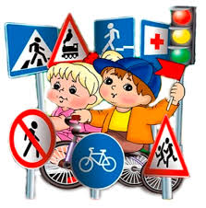
Спасибо за внимание!

